Slide 1
SINJSKI PORTAL Web aplikacija sa svim novostima u gradu Sinju
SVEUČILIŠTE U SPLITU
FAKULTET ELEKTROTEHNIKE, STROJARSTVA I BRODOGRADNJE
Student: Ivan Gusić
Mentor: Mario Čagalj
Notes:
1

Slide 2
Sinjski portal
Naslovnica
Vijesti
Oglasnik
Udruge
Natječaji
Prijava

Slide 3
Razvoj projekta
1
2
3
Low-fidelity prototip
High-fidelity prototip
Gatsby
5
4
Netlify
GitHub

Slide 4
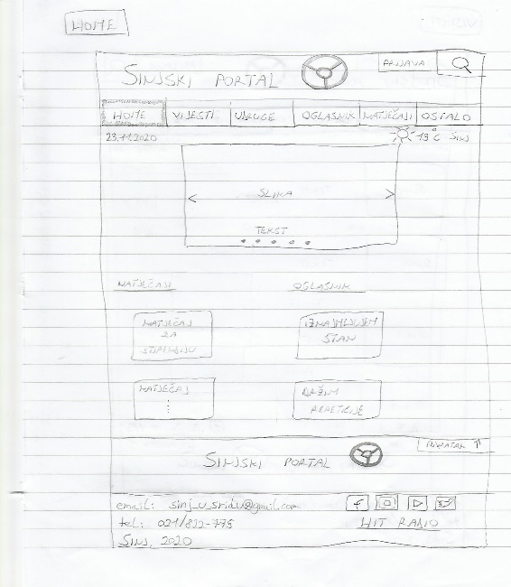
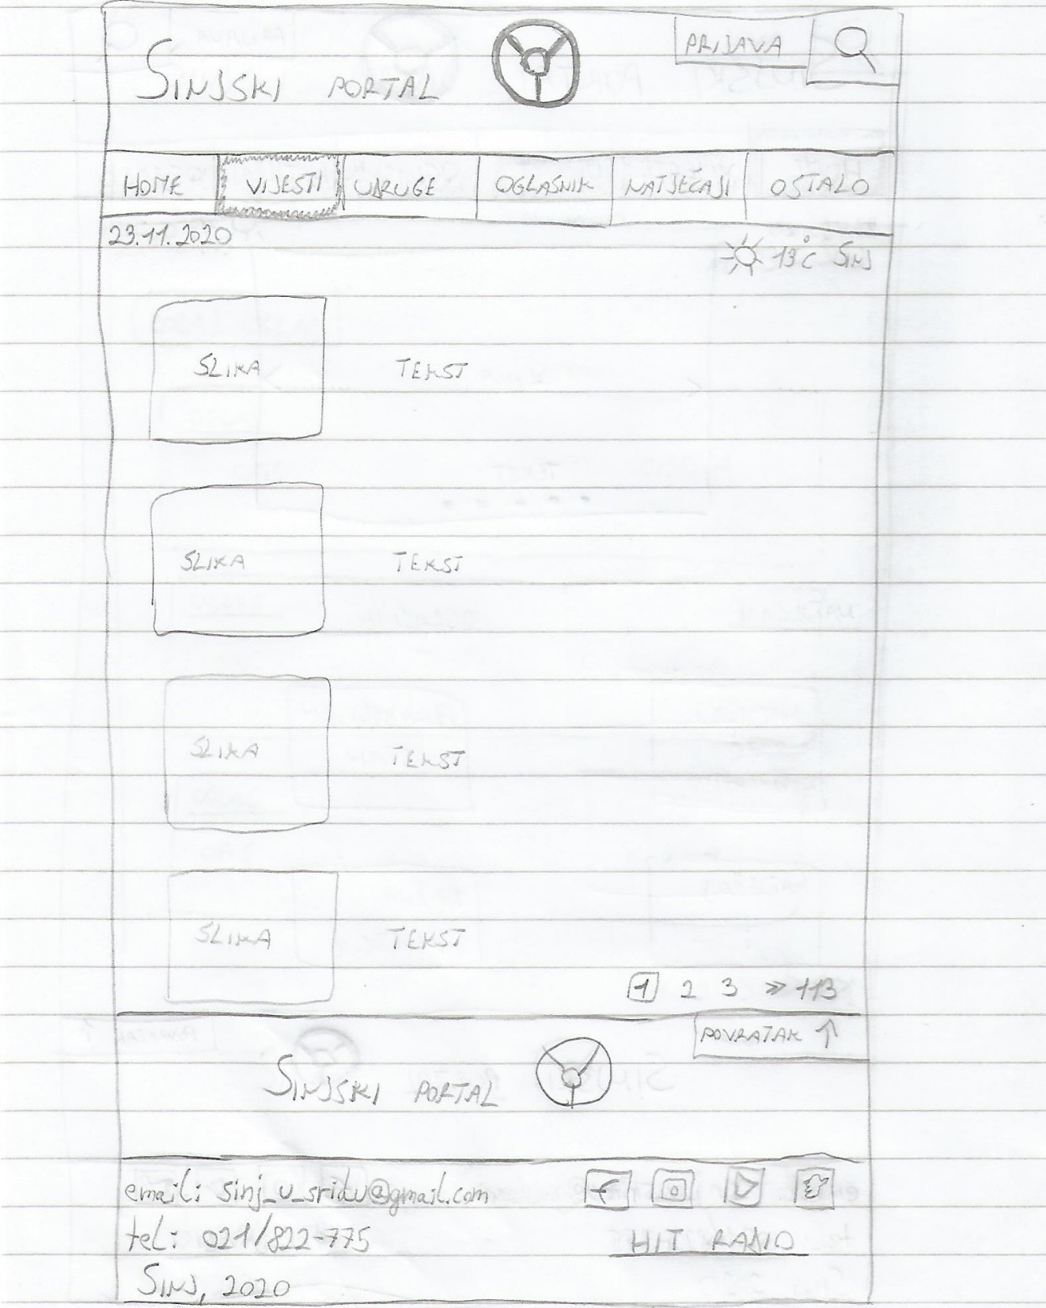
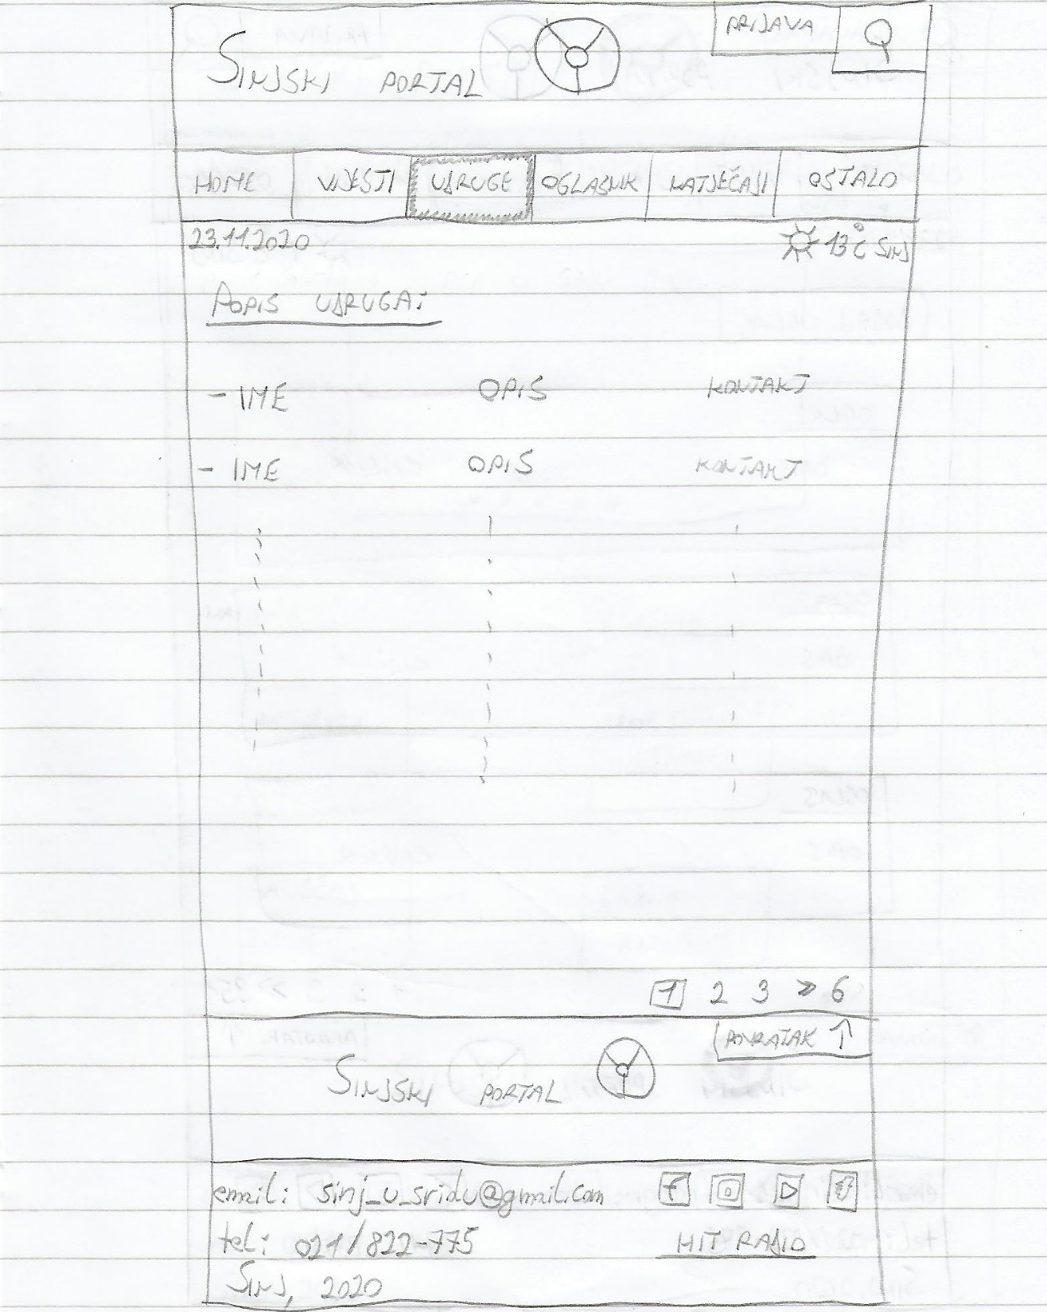
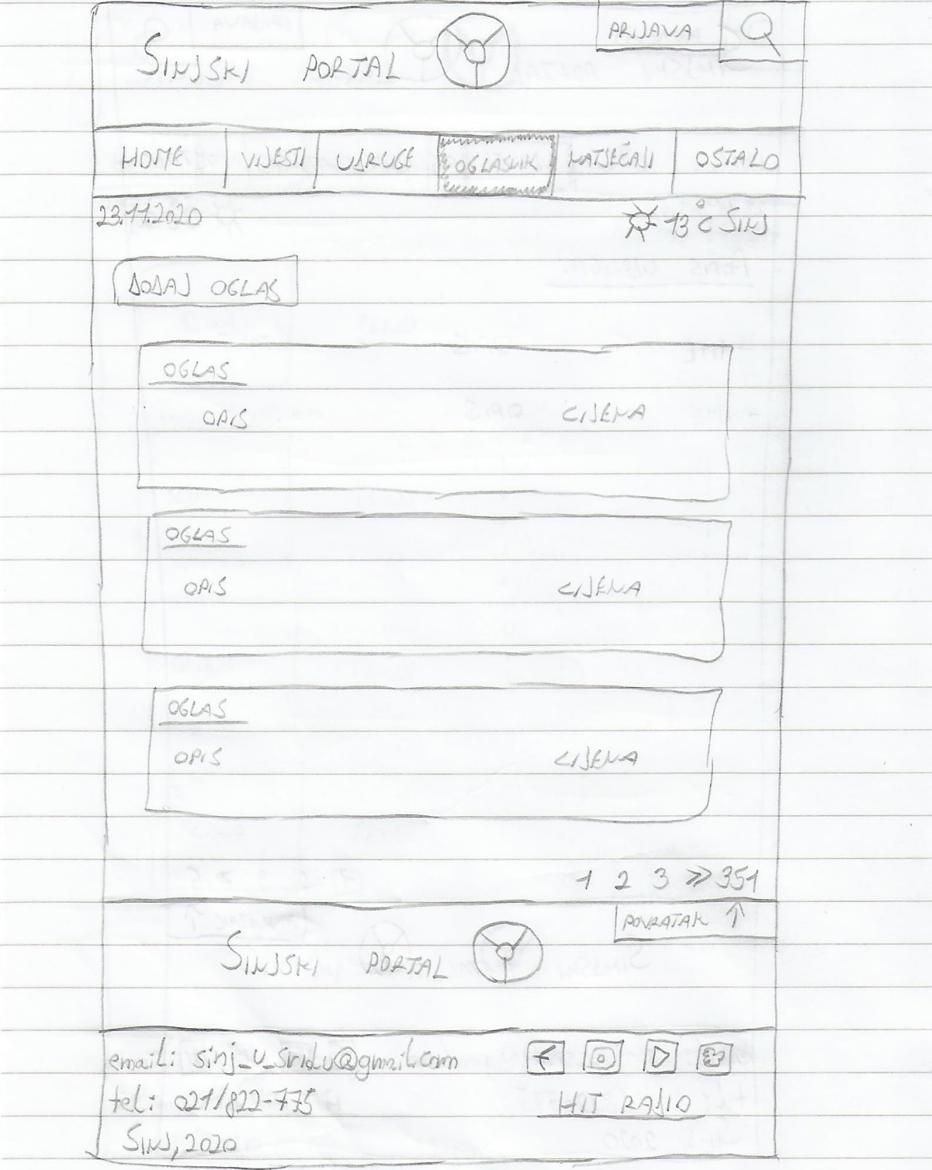
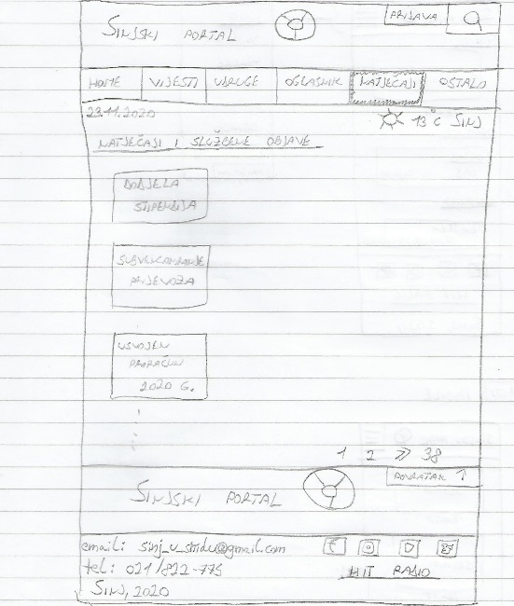
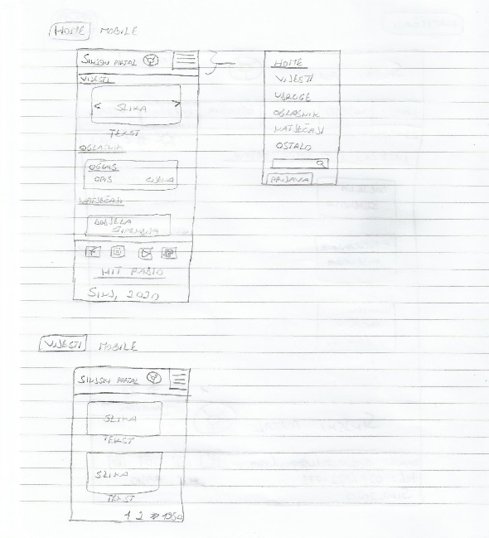
Low fidelity prototip

Slide 5


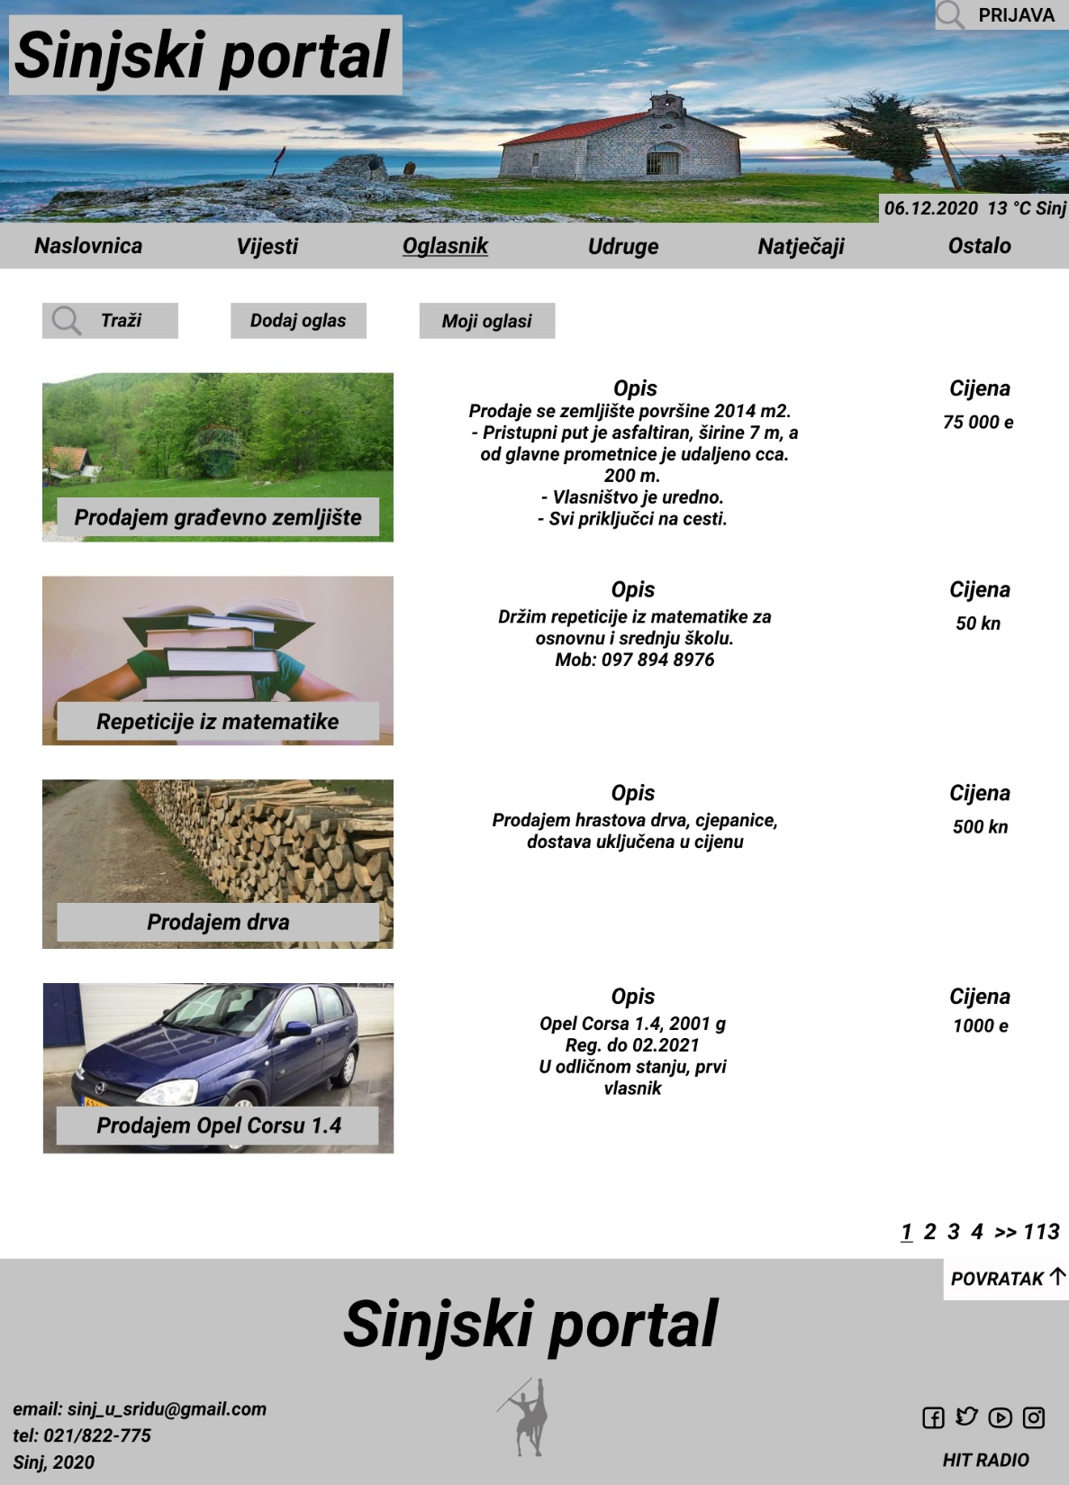
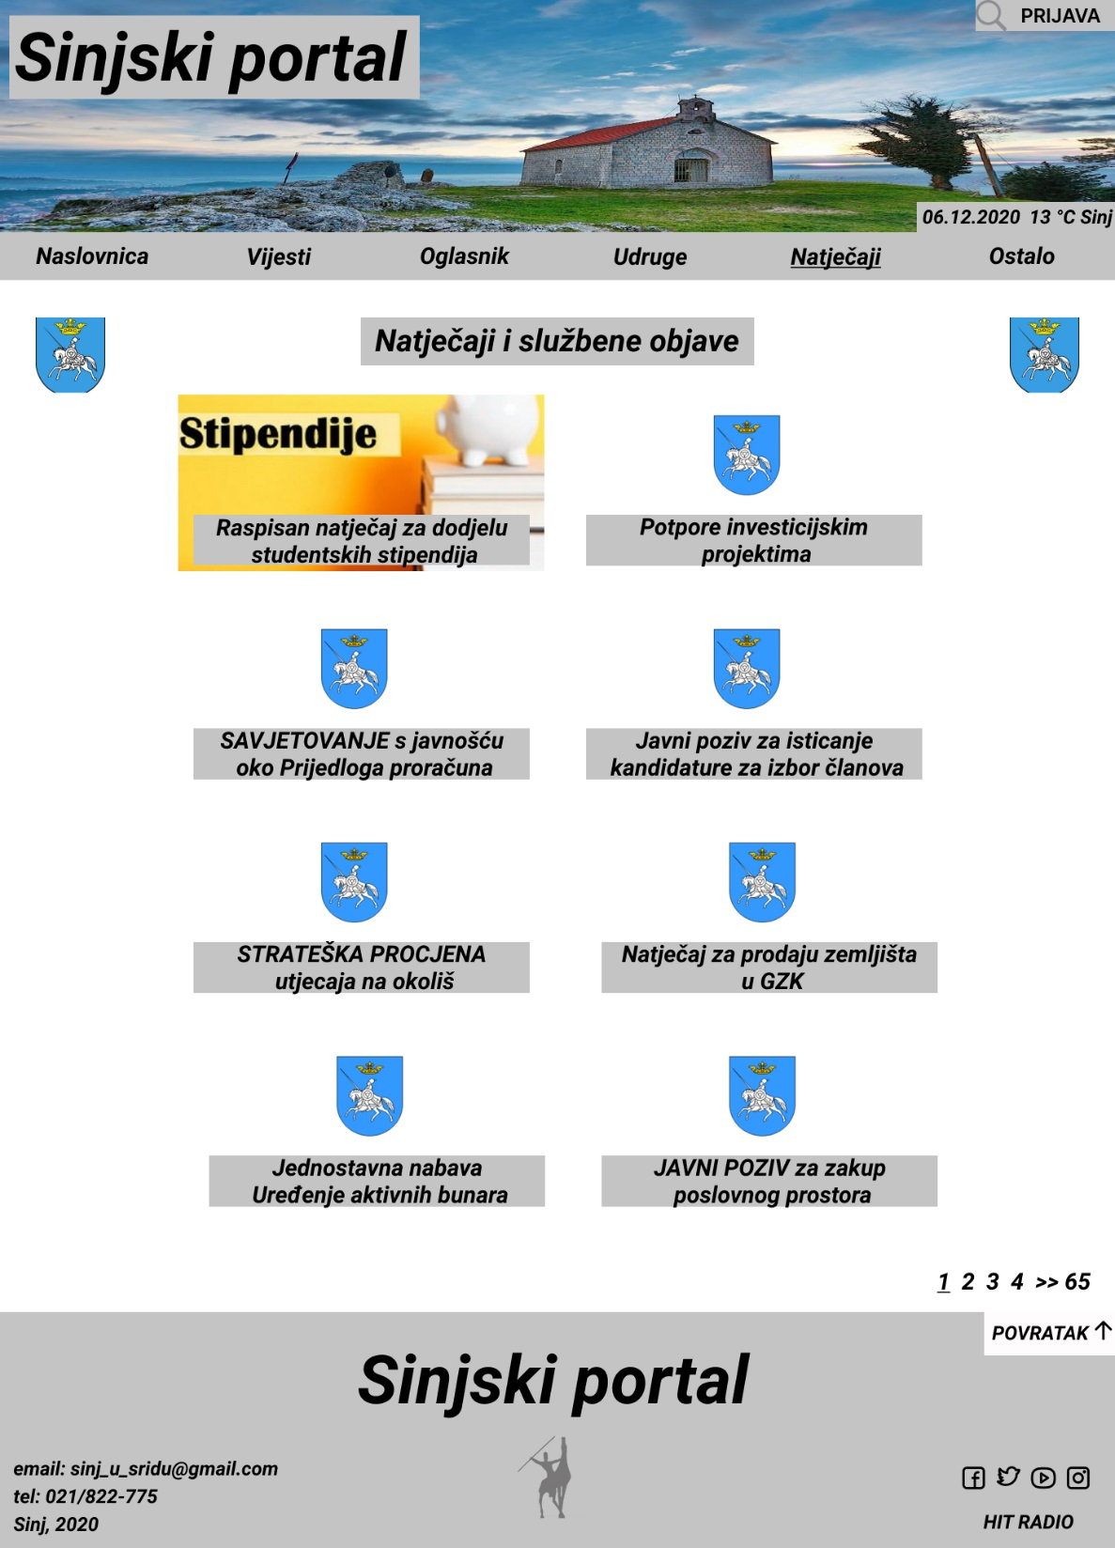
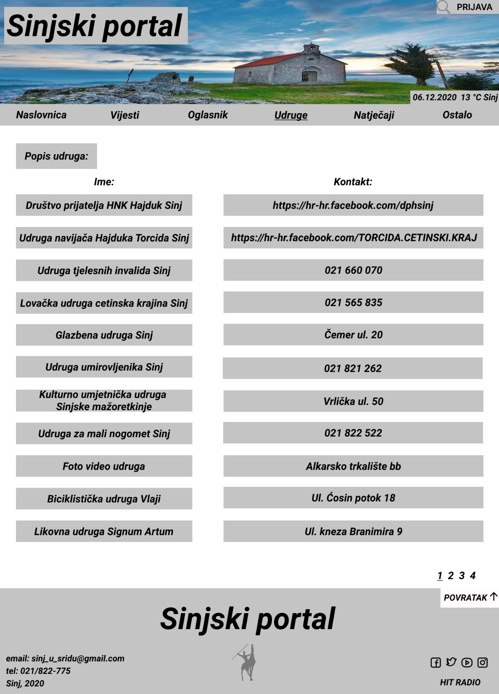

High fidelity prototip

Slide 6
Demo
https://sinjski-portal.netlify.app/

Slide 7
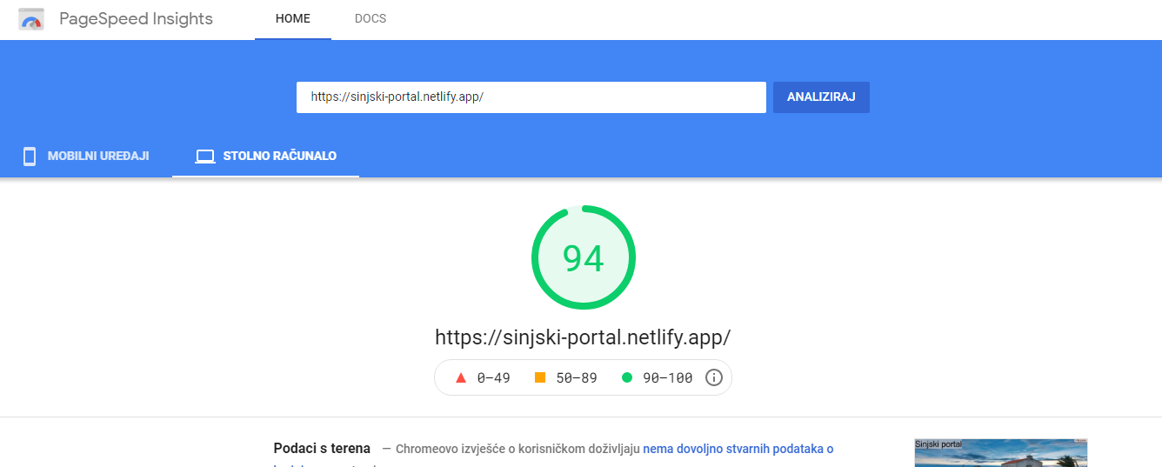
Performanse

Slide 8
Hvala na pozornosti!!

